Slide 1
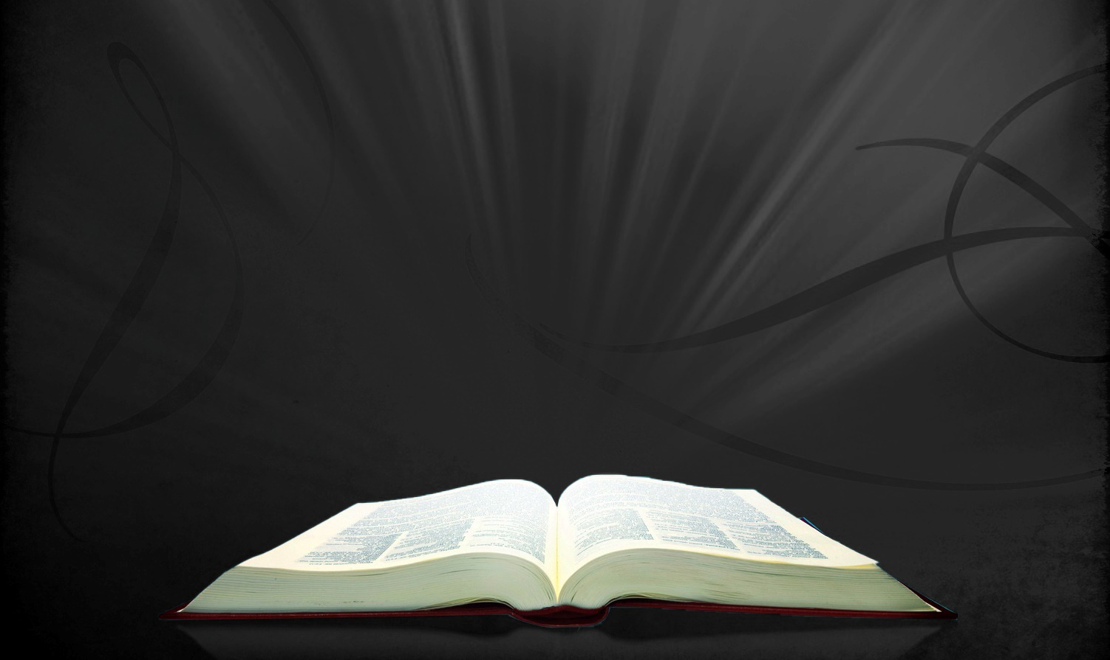
SVĚTLO SVÍTÍ VE TMĚ – 4. A 5. STOLETÍ – OBDOBÍ KOMPROMISŮ V CÍRKVI
Lekce 3 od 13. do 19. dubna 2024

Slide 2
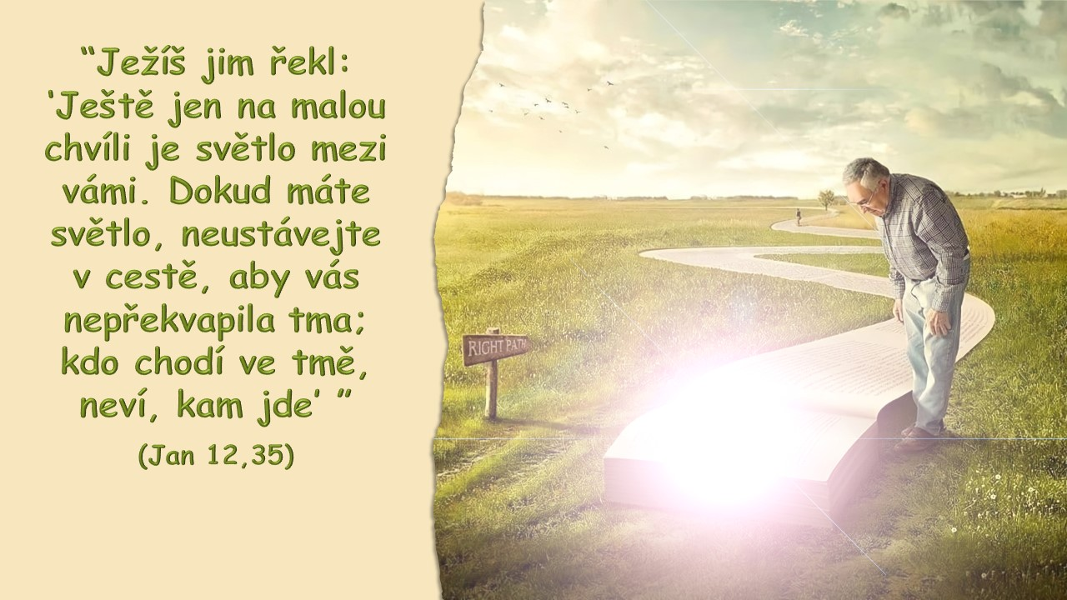

Slide 3

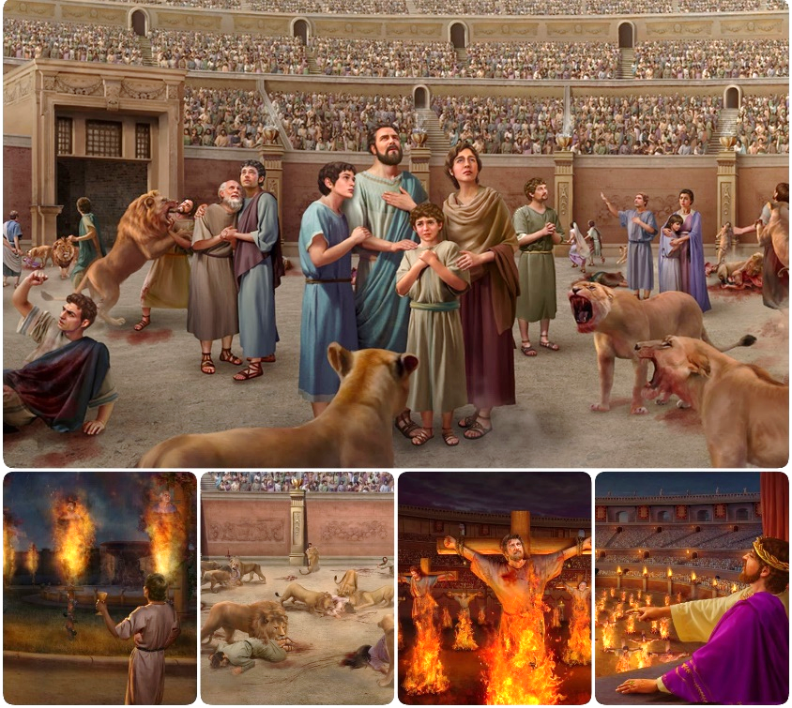
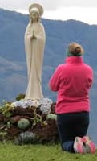

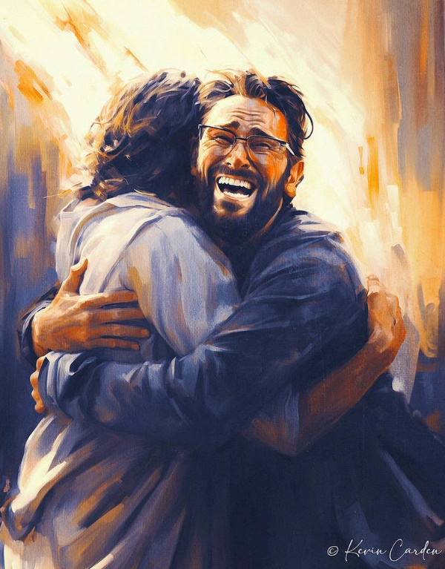








Válka se vyhrává nebo prohrává bitva za bitvou.
Když Satan prohrál bitvu s pronásledováním, vymyslel nový plán: kompromis. Směs pravdy a lži přitáhla miliony lidí k přijetí falšované, neživé pravdy.
Naší jedinou ochranou v tomto boji je přimknout se k Ježíši, který je Pravda a Život, a k Jeho svatému Slovu.
Boj o pravdu:
Kompromisy – satanova lstivá strategie.
Draví vlci.
Boj o Boží slovo:
Boží slovo jako pravda.
Lidské názory a autorirta Písma.
Boj o mysl člověka.

Slide 4

BOJ O PRAVDU

Slide 5


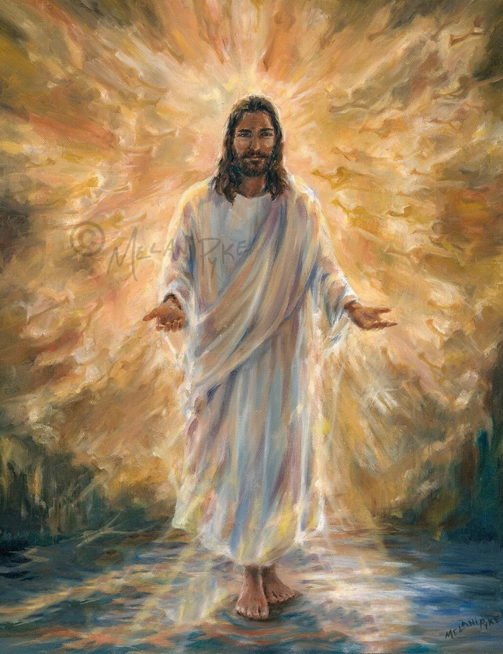
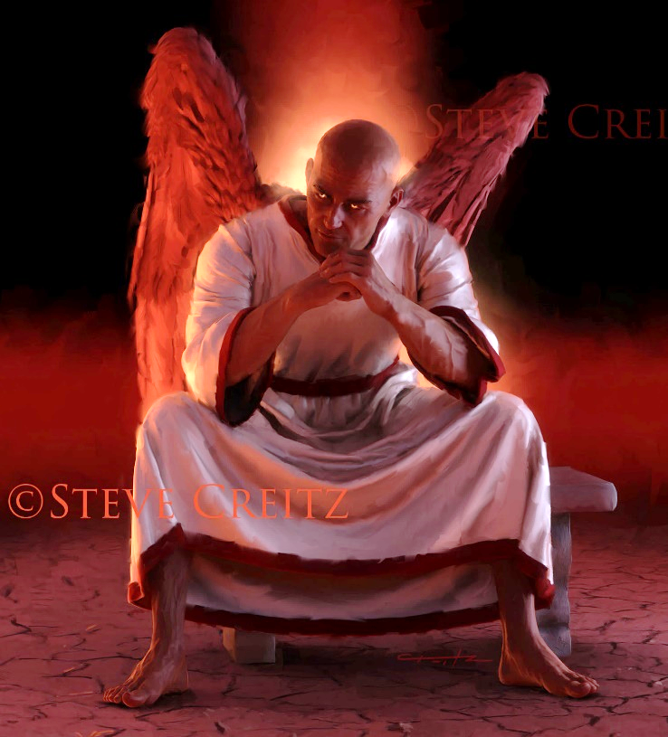
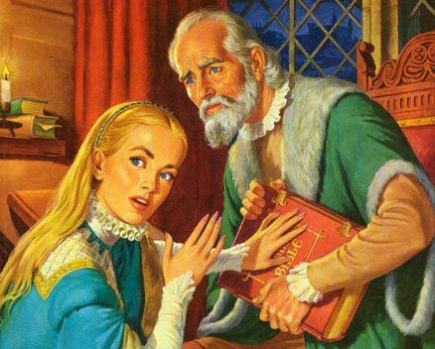
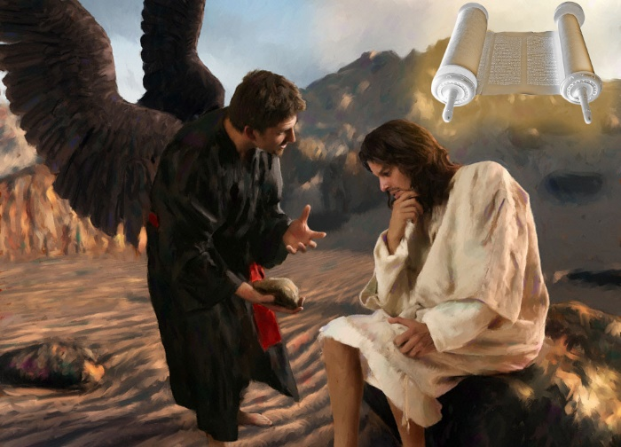
KOMPROMISY – SATANOVA LSTIVÁ STRATEGIE
“Ježíš mu odpověděl: ´Já jsem ta cesta, pravda i život. Nikdo nepřichází k Otci než skrze mne´” (Jan 14,6)
Ježíš je Pravda, a proto je Otcem veškeré pravdy (Jan14,6). Vše, co je pravdivé, vše, co je spolehlivé, vše, co je pravdivé, pochází od Něho. A jeho pravda v nás vytváří život.
Naopak, Satan je otcem lži (Jan 8,44). Každý podvod, každá zlomyslná lstivost, každá zfalšovaná pravda vychází z něho. A jejich lži v nás vyvolávají smrt.
Když Ježíš konfrontoval s nepřítelem, používal Bibli jako zdroj veškeré pravdy: "Je psáno." (Matouš 4,4; 21,13).
Ďábel se tedy snaží Bibli zničit, ať už tím, že ji skrývá, nebo překrucuje. A dosáhla toho (i když ne zcela) prostřednictvím římské církve během středověku (nazývaného také "temný středo-věk").

Slide 6
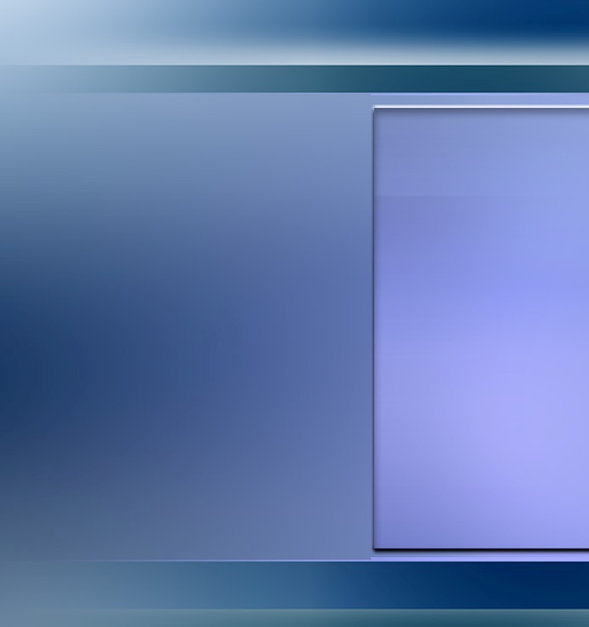

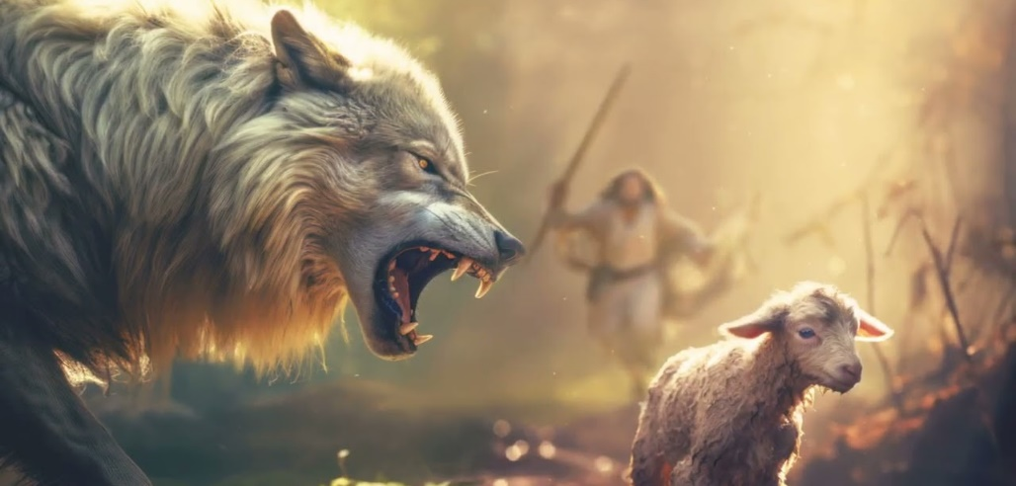
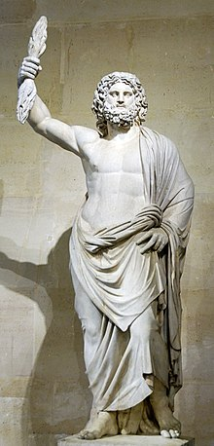
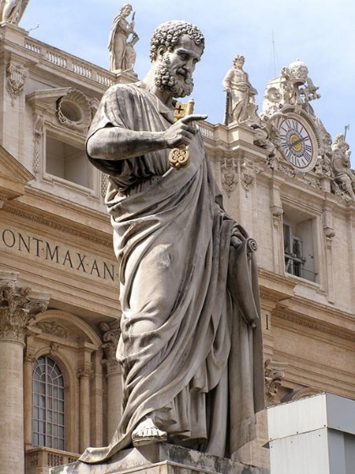
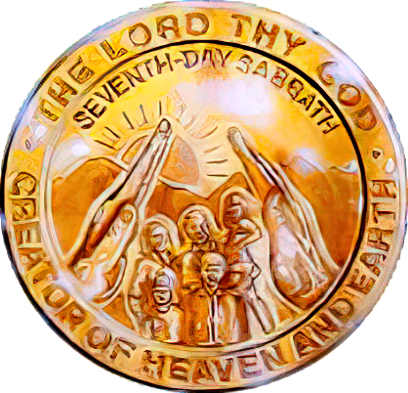
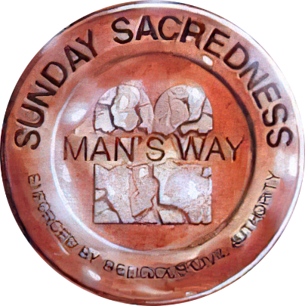
DRAVÍ VLCI
“Vím, že po mém odchodu přijdou mezi vás draví vlci, kteří nebudou šetřit stádo. I mezi vámi samými povstanou lidé, kteří povedou scestné řeči, aby strhli učedníky na svou stranu” (Skutky 20,29.30)
Když se Pavel loučil se staršími v Efezu, vyjádřil jim své obavy z vnějších a vnitřních problémů, kterým budou muset v budoucnu čelit (Skutky 20,29.30).
Havraní vlci. Od roku 64 do roku 311 (Serdicův toleranční edikt) trpěla církev krutým pronásledováním ze strany Římské říše.
Ničemní lidé. Od čtvrtého století byli do církve přiváděni neobrácení lidé, kteří mísili své pohanství s pravdou.
Socha římského boha Jupitera na Kapitolu v Římě byla přeměněna na sochu svatého Petra
Satan použil svou "vnitřní" strategii, aby pravdu překroutil a pravdu zavedl. modlářství a zachovávání neděle v církvi.
Jak Pavel prorokoval, tyto bludy byly přijaty a zůstanou až do konce mezi těmi, kdo nechtějí poznat pravdu (2 Te 2,7-12). Konečná bitva bude založena na kompromisu se Sabatem.

Slide 7

BOJ O BOŽÍ SLOVO

Slide 8

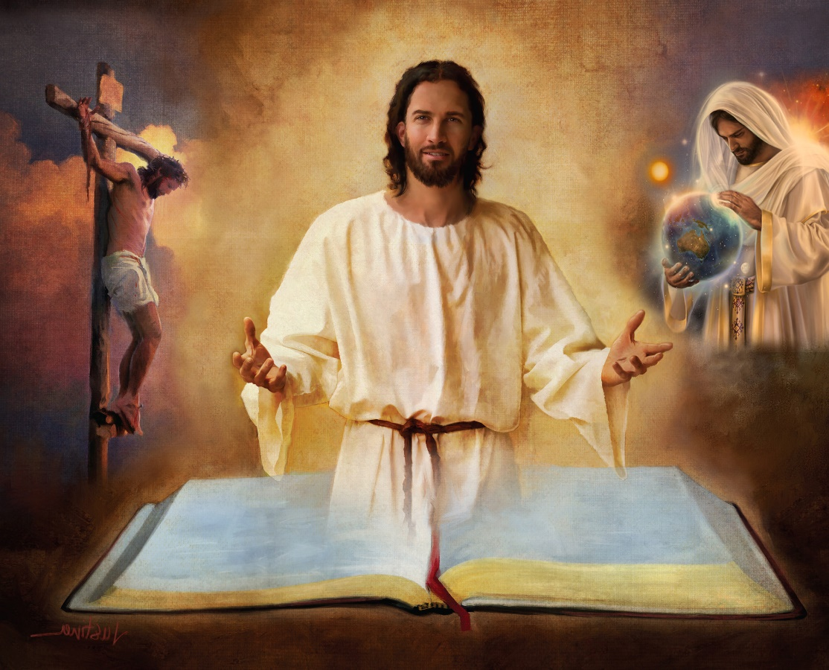
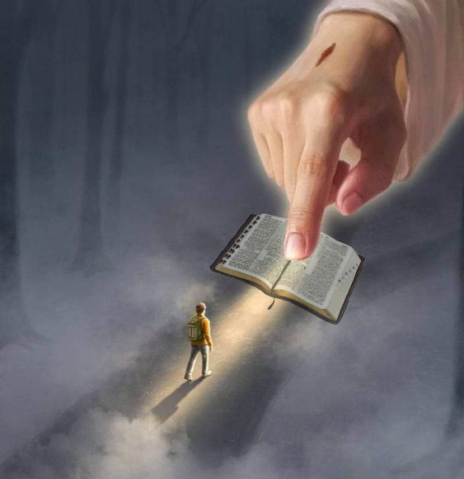
BOŽÍ SLOVO JAKO PRAVDA
“Posvěť je pravdou; tvoje slovo je pravda” (Jan 17,17)
Bible je neomylným zjevením Boží vůle. Představuje nebeský plán pro záchranu lidstva.
Proto se naše jistota nachází pouze v Bibli a v každé z jejích knih, kapitol a veršů (2. list Timoteovi 3,16).
Najdeme v něm ďáblovu strategii; Vytvoření; narození, život, smrt, vzkříšení a přímluva Ježíšova; odpuštění hříchů; Druhý příchod; věčný život na Nové Zemi...
“Světlem pro mé nohy je tvé slovo, osvěcuje moji stezku” (Žalm 119,105I)
Pokud odmítneme jeho část (např. zprávu o stvoření v 1. knize Mojžíšově 1. a 2. kapi-tole), můžeme dospět k odmítnutí které-hokoli z učení, které učí. A jakou důvěru bychom tedy mohli mít, abychom důvěřovali zbytku Bible?
“Kam tvá slova proniknou, tam vchází světlo, nezkušení nabývají rozumnosti”
(Žalm 119,130I)

Slide 9

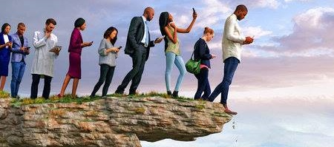

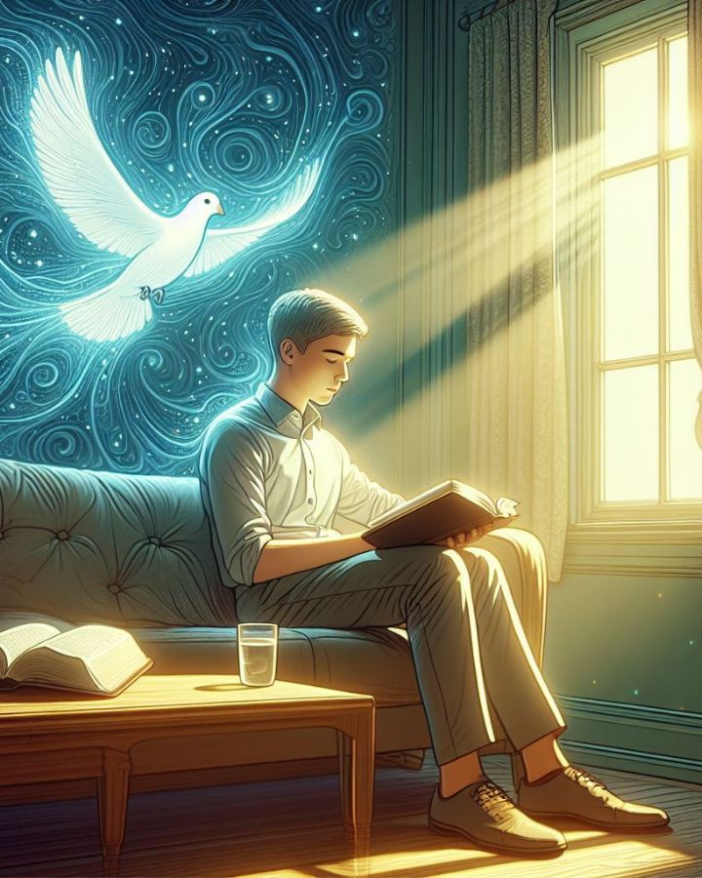
LIDSKÉ NÁZORY A AUTRORITA PÍSMA
“Někdy se člověku zdá cesta přímá, ale nakonec přivede k smrti” (Přísloví 16,25)
Pokud je Bůh tím, kdo inspiroval Bibli, kdo ji může vykládat? (2. list Petrův 1,20; Jan 14,26)?
Bez pomoci Ducha svatého není žádný člověk schopen správně vykládat Bibli, protože „přirozený člověk nemůže přijmout věci Božího Ducha; jsou mu bláznovstvím a nemůže je chápat protože se dají posoudit jen Duchem."(1. list Korintským 2,14).
Příkladem lidského uvažování je vyšší kritika, která od osmnáctého století navrhuje "akademický" výklad Bible.
Jejím základním přístupem je popírání zázraků a nemožnost předpovídat budoucnost. Jaký užitek můžeme mít z Božího slova v tomto přístupu, když popíráme jeho moc nebo schopnost poznat budoucnost, která nás čeká?
Někdy se člověku zdá cesta přímá, ale nakonec přivede k smrti (Přísloví 16,25).

Slide 10

(E. G. W.: Selected Messages svazek 1 strana 15 – neautorizovaný překlad: Ivo Kapec)
“Duchovní temnota pokryla zemi a hustá temnota pokryla lidi. V mnoha církvích panuje skepse a nevíra ohledně výkladu Písma. Mnoho, mnoho lidí zpochybňuje pravdivost a pravdivost Písma. Lidské uvažování a představy lidského srdce podkopávají inspiraci Božího slova […]
Tato svatá kniha odolala útokům Satana, který se spojil se zlými, aby zahalil vše, co je božského charakteru, mraky a temnotou. Pán však zachoval tuto svatou knihu v její současné podobě svou vlastní zázračnou mocí jako mapu nebo cestu pro lidskou rodinu, aby ukázala cestu do nebe”

Slide 11

BOJ O MYSL ČLOVĚKA

Slide 12

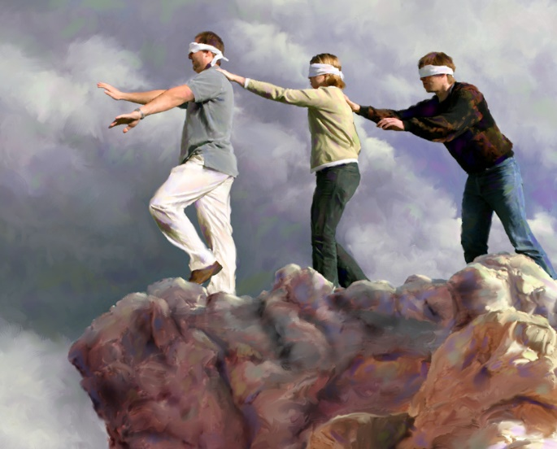
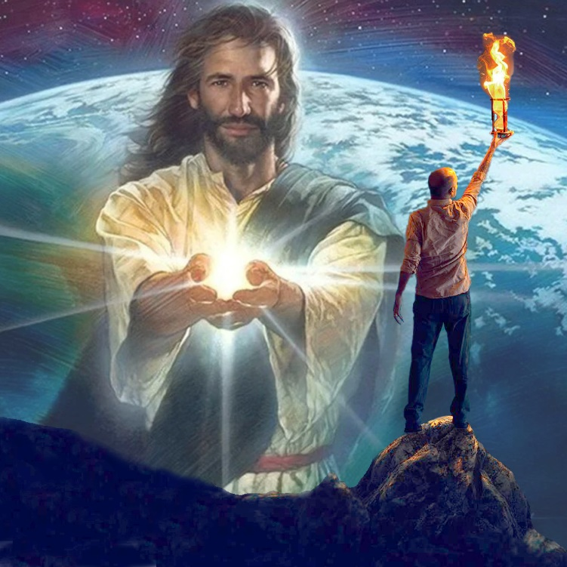
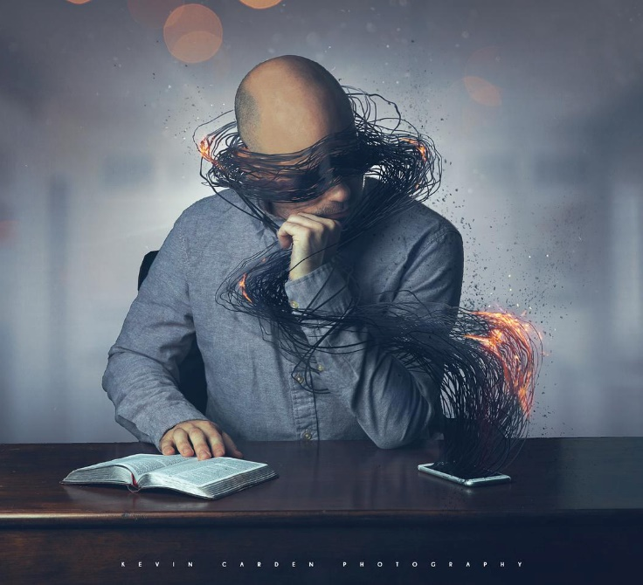
“Bůh tohoto světa oslepil jejich nevěřící mysl, aby jim nevzešlo světlo evangelia slávy Kristovy, slávy toho, který je obrazem Božím” (2. list Korintským 4,4)
Jedno španělské přísloví říká: "Není horšího slepce než ten, kdo nechce vidět." Jinými slovy, je zbytečné někoho přesvědčovat, aby viděl to, co vidět nechce. Totéž platí o těch, kdo byli oslepeni "bohem tohoto světa". (2. list Korintským 4,4).
Nedostatek poznání na straně těch, kteří se ztratí, není způsoben tím, že by neměli schopnost poznávat. Je to proto, že to nechtějí vědět. Ďábel zaměst-nává jejich mysl mnoha věcmi, které jim brání přemýšlet o tom, co je skutečně důležité: o jejich spáse.
Ale nikdo nemusí zůstat v tomto stavu. Když je mysl v duchovní temnotě, existuje světlo, které v ní může a chce zářit: "Světlo [Ježíš] svítí ve tmě a tma ho nepohltila." (Jan 1,5).
Ti z nás, kteří toto světlo přijmou, mohou zmařit dílo nepřítele a způsobit, aby Ježíšovo světlo zazářilo skrze temnotu.

Slide 13

“Všichni, kdo cestují na cestě do nebe, potřebují bezpečného průvodce. Nesmíme kráčet v lidské moudrosti. Je naší výsadou slyšet hlas Kristův, který k nám promlouvá, když se vydáváme na cestu, a Jeho slova jsou vždy slovy moudrosti. ...
Satan pracuje s velkou pílí, aby způsobil zkázu lidských duší. [...] Naší jedinou jistotou je zůstat nablízku Kristu, chodit v jeho moudrosti a praktikovat jeho pravdu. Ne vždy můžeme rychle odhalit satanské dílo; Nevíme, kam nastražil pasti. Ježíš však rozumí rafinovaným úskokům nepřítele a může nás udržet na bezpečné cestě.”
(E. G. W.: (Our High Calling strana 16 – neautorizovaný překlad: Ivlo Kapec)

